Slide 1
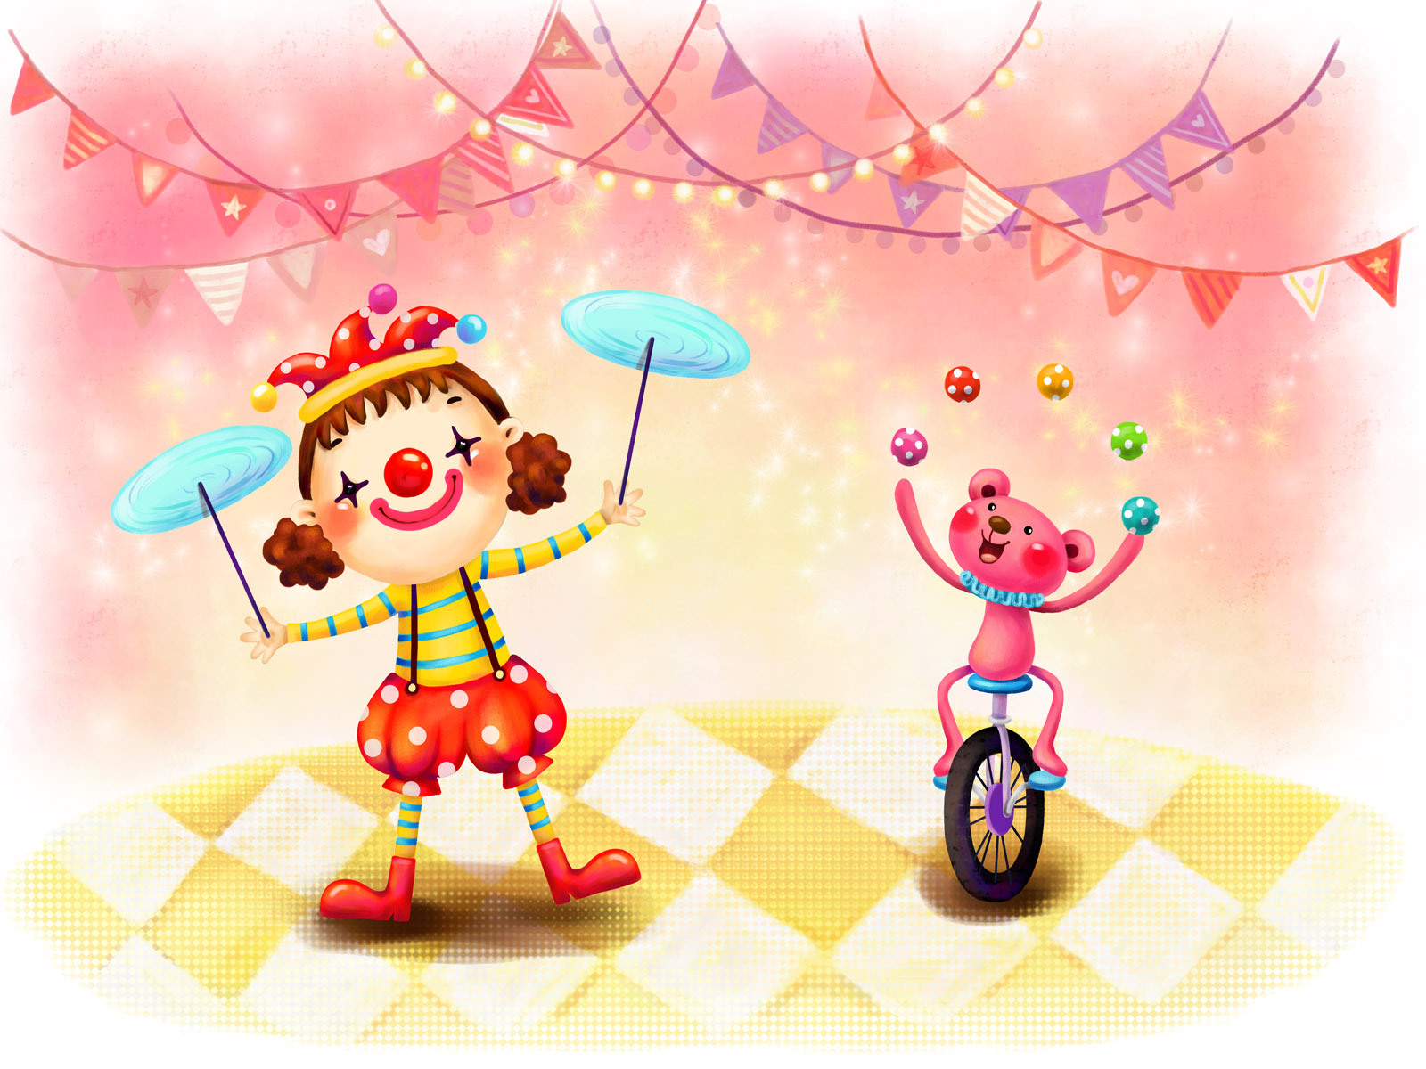
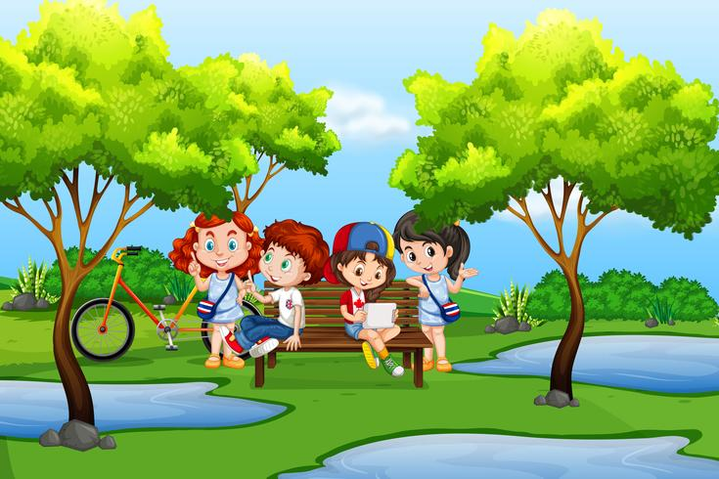
Όλοι στο οικόπεδο
Οι οι
Δασκάλα : Ελευθερία Παπαδημητρίου

Slide 2
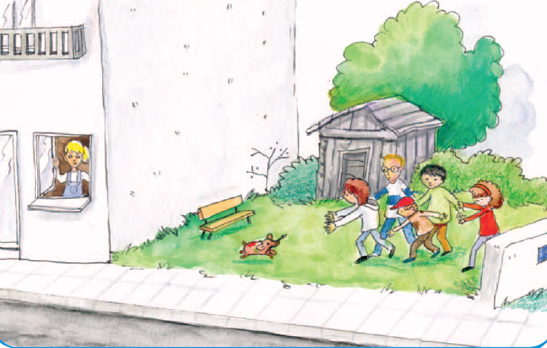

Τι νομίζετε ότι συνέβη;

Slide 3

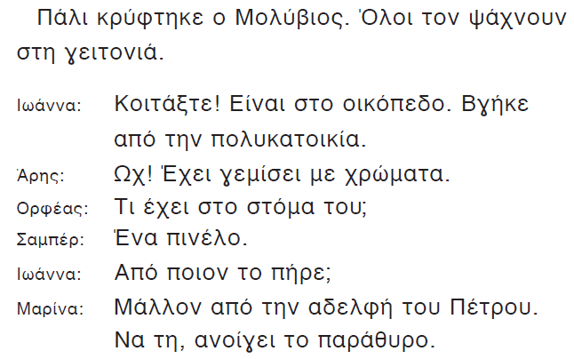
Aκούμε !Τι συνέβη τελικά;
Notes:
Διαβάζω 1^{η} φορά. Εντοπίζουμε πρόσωπα και καταστάσεις.

Slide 4

Ας κυκλώσουμε όλα τα σημαδάκια της στίξης.
Notes:
Διαβάζω 2^{η} φορά. Εντοπίζουμε σημεία στίξης.

Slide 5

Διαβάζουμε και υποδυόμαστε !
Notes:
Διαβάζουμε όλοι μαζί. Διαβάζουμε με ρόλους.

Slide 6
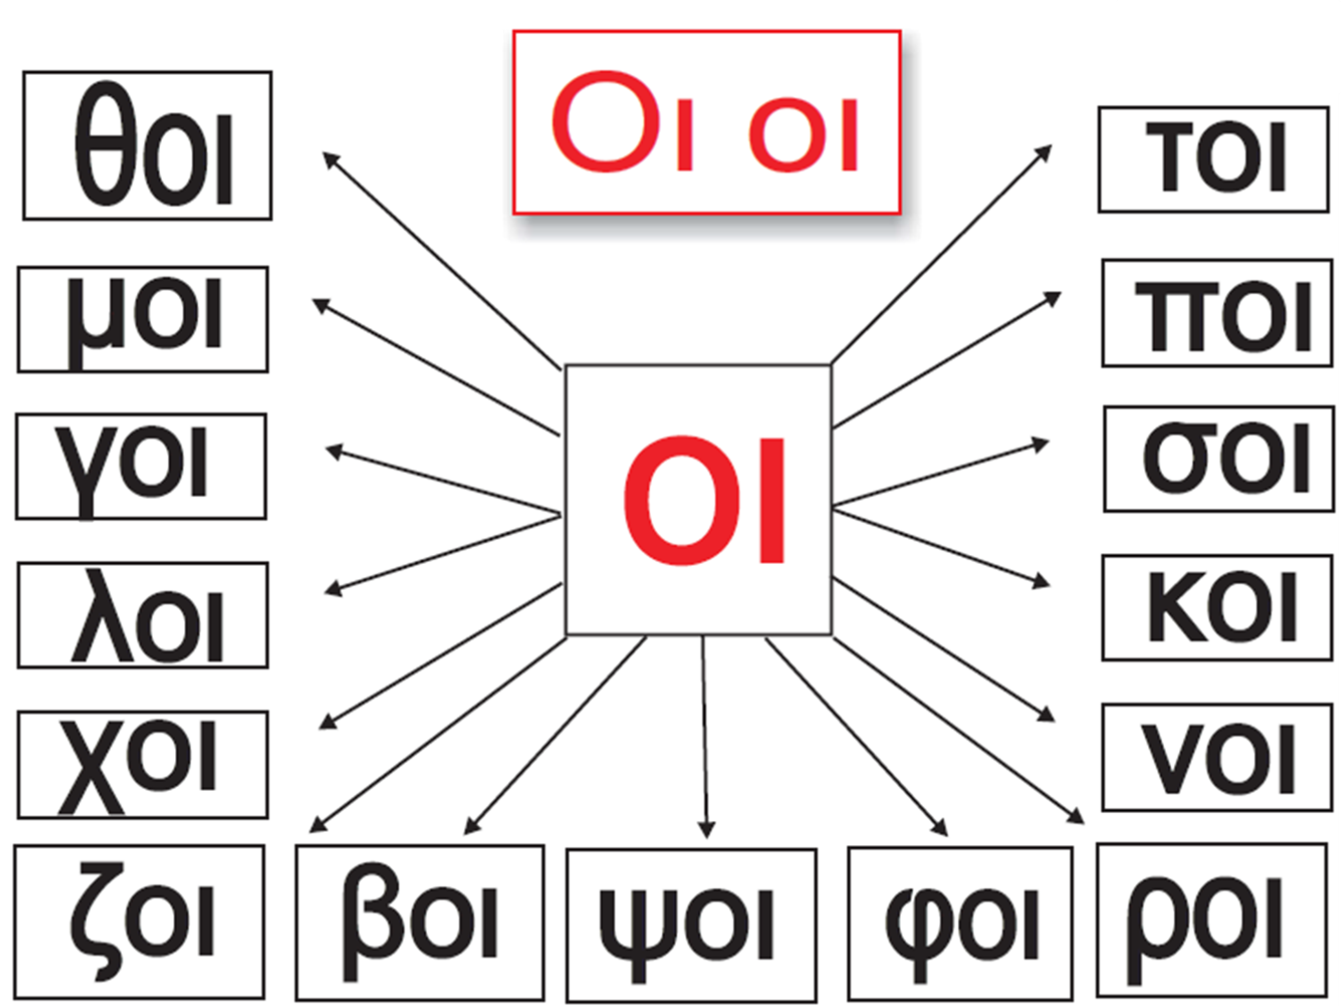
Οι οι

Slide 7
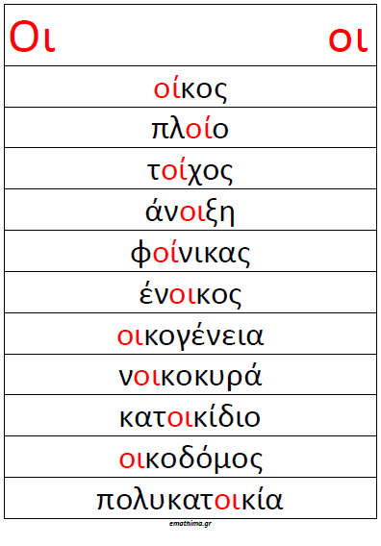

Slide 8
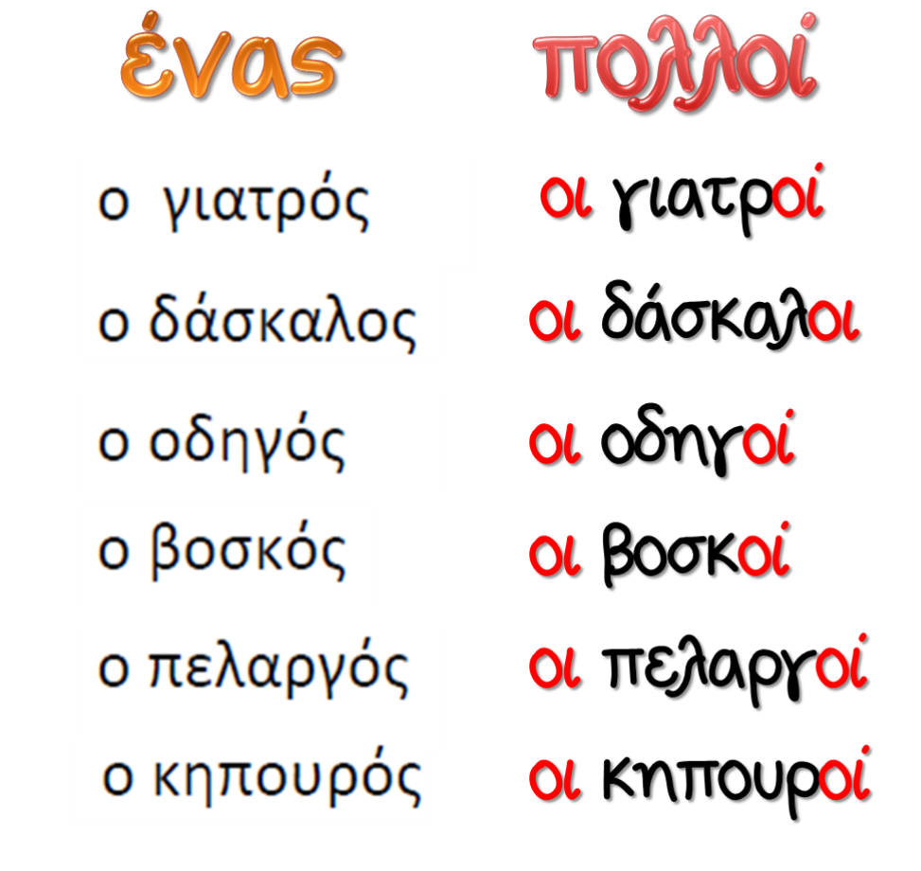
Οι πολλοί θέλουν οι

Slide 9
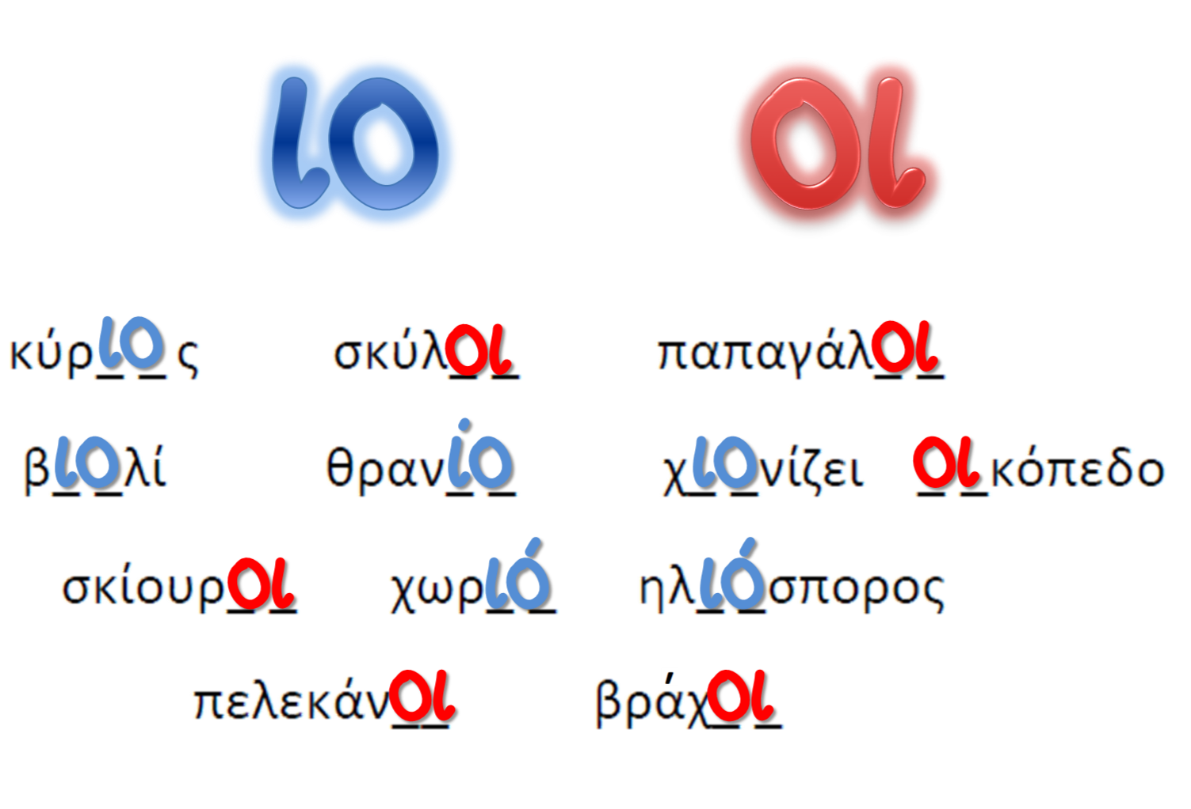
Προσέχω όμως το οι με το ιο

Slide 10
Ρωτάμε !
ποιος
Να θυμάσαι πως οι λεξούλες ποιος , ποια, ποιο δεν παίρνουν τόνο!
Τι θα βάλουμε στο τέλος των ερωτήσεών μας;
ποια
ποιο

Slide 11

Βάφουμε κίτρινα τα οι.

Slide 12
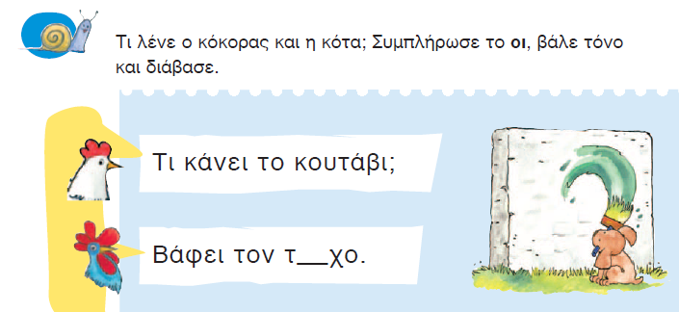
οί

Slide 13
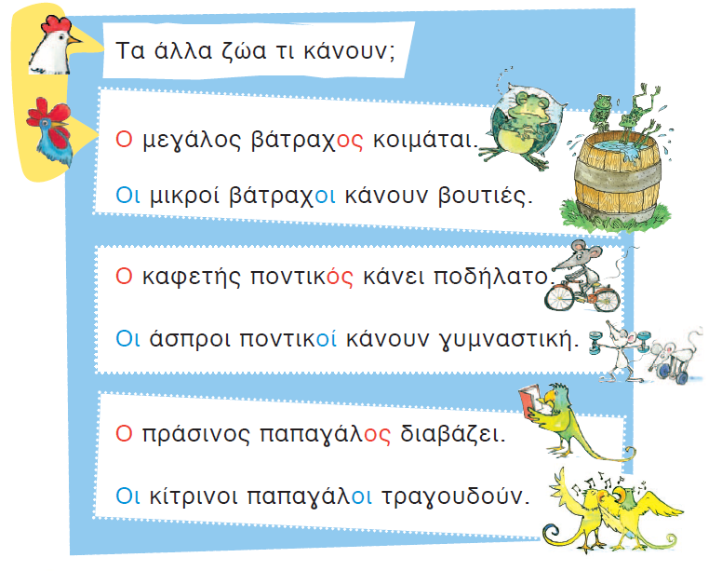

Slide 14
Όλοι στο οικόπεδο
Οι οι
Τετράδιο Εργασιών Δασκάλα : Ελευθερία Παπαδημητρίου

Slide 16

Τι βλέπουμε;

Slide 17


Πού θα πάω αν ακολουθήσω την πινακίδα;

Slide 18
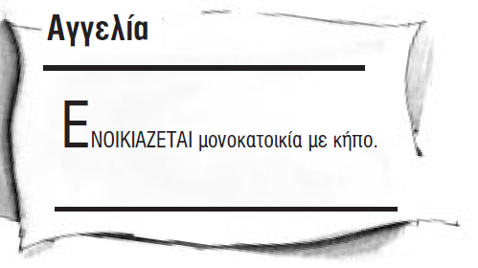
Αυτό το κομμάτι από πού είναι; Έχουμε ξαναδεί κάτι τέτοιο;

Slide 19
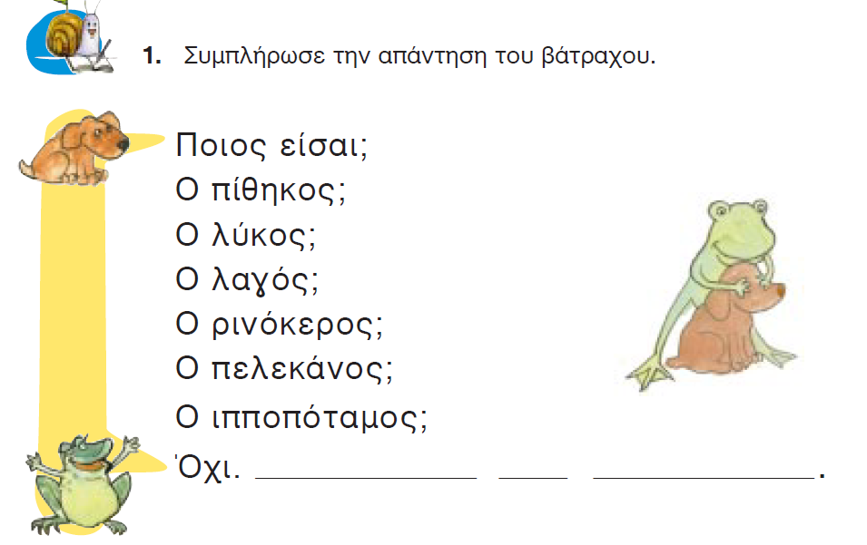
Είμαι ο βάτραχος

Slide 20
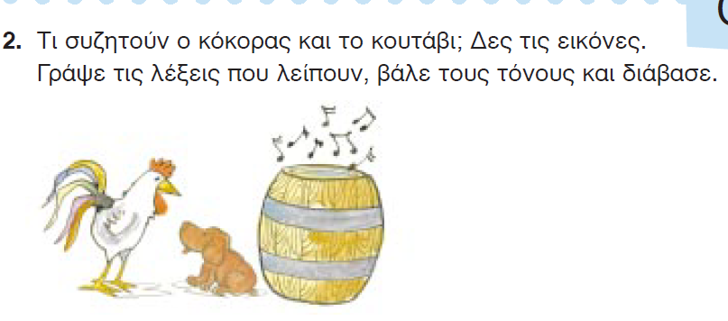

Slide 21
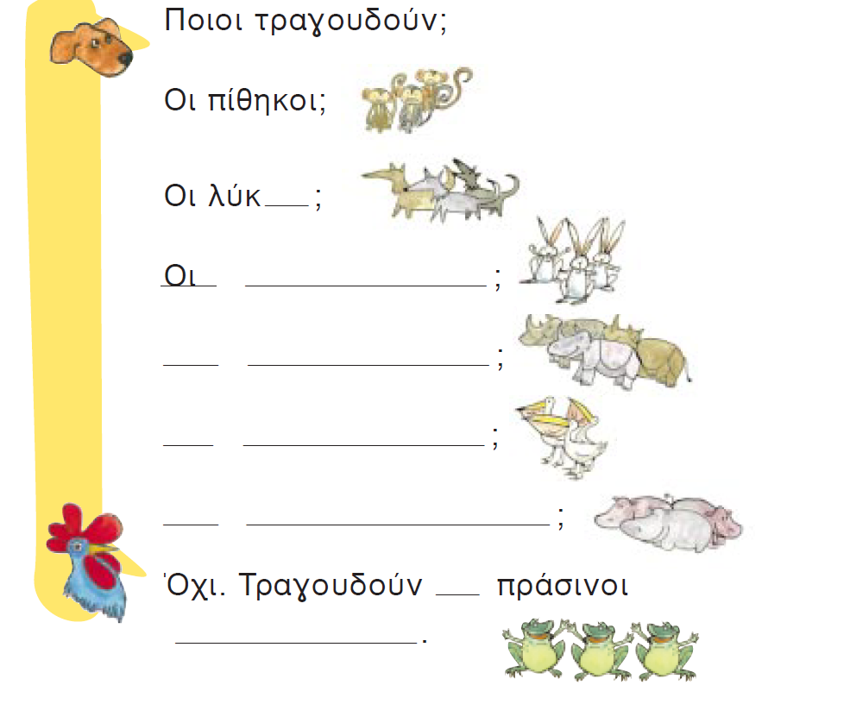
οι
λαγοί
Οι
ρινόκεροι
πελεκάνοι
Οι
Οι
ιπποπόταμοι
οι
βάτραχοι

Slide 22
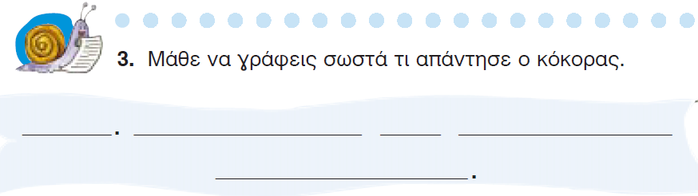
Όχι. Τραγουδούν οι πράσινοι
βάτραχοι.

